Slide 1
종합 설계 프로젝트 2 & 소프트웨어 융합 프로젝트 -마트 안내 프로그램-
왜 시비조

Slide 2

목차
1
조원 및 역할분담
주제
배경
프로그램 소개
2
3
4

Slide 3
01| 조원 및 역할분담
컴퓨터학부
2011105099
차 승 훈
조장, 서버&클라이언트, 기능개발
컴퓨터학부
2011105058
양 정 민
예산담당, 비콘연동
컴퓨터학부
2011105068
이 상 현
서버&클라이언트, 기능개발
통 계 학 과
2013024031
이 지 혜
통계 데이터분석, 디자인
통 계 학 과2013024038
최 소 영
통계 데이터분석, 디자인

Slide 4
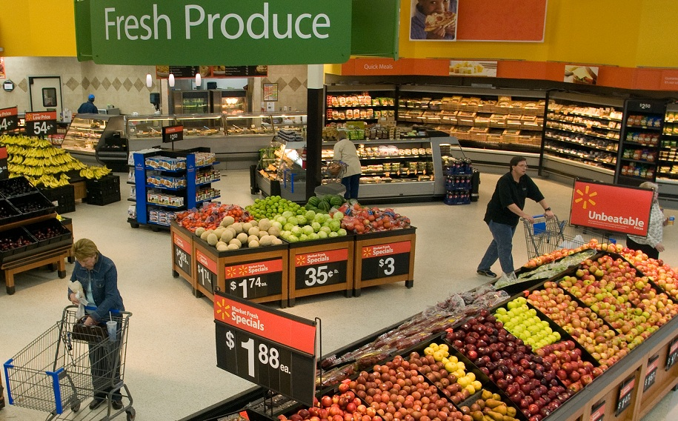
02| 주제
마켓 내 위치안내 시스템

Slide 5
03| 배경
시간적 ∙ 공간적
[
]
비효율성

Slide 6

04| 프로그램 소개
#1 물건의 위치

Slide 7

04| 프로그램 소개
#2 최단거리 제공

Slide 8

04| 프로그램 소개
#3 장바구니 분석

Slide 9



04| 프로그램 소개

Slide 10


04| 프로그램 소개
#4 안드로이드, 비콘

Slide 11


